Slide 1
iOS应用基础
钱进
软件与数据工程研究中心
Email： qianjin@sdu.edu.cn

Slide 2
iOS应用
应用是你所开发的代码和系统框架间交互过程的实现
系统框架提供应用运行所需的所有基础设施
所写的代码提供了对基础设施个性化定制，实现了所需要的用户交互界面和业务功能

Slide 4
工程主要文件
应用入口标识

Slide 5
UIApplication
UIApplication对象管理事件循环和高层的应用行为
它将应用的关键性状态变化和一些特定事件（例如收到一个推送的通知）报告给你定义的“委托”对象
UIApplication任何时候都不应该被改变

Slide 6
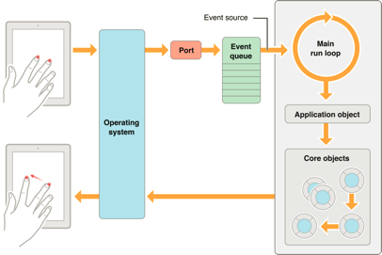
主循环
应用的主循环负责处理所有用户相关的事件
UIApplication对象负责在应用启动时为其创建主循环并以此处理事件
主循环在应用主线程中执行，以确保用户相关事件严格按其发生的先后顺序得到处理

Slide 7
事件
触摸（Touch）事件
甩动（Shake motion）事件
加速器、传感器事件
位置变化
界面重绘

Slide 8
应用委托（Delegate）
应用委托是应用的核心
该对象与UIApplication对象联合起来负责对应用的初始化过程、状态迁移过程和很多高层的应用事件进行处理
委托对象也是唯一一个每个应用都必须具有的对象，因此它一般还负责应用所需数据结构的初始化

Slide 9
委托（Delegate）模式
框架对象
用户定义对象

Slide 10
应用生命周期

Slide 11
文档和数据模型
数据模型对象被用以保存应用需要维护和管理的内容，例如：
社保应用需要数据库存储相关参保人的参保、缴费、就医、报销的交易事务
画图应用需要保存用户所画的图像

Slide 12
视图
视图（View）是在一个特定矩形区域内的可视内容，并可以响应在该区域内的用户交互事件
控件（Control）是特定类型的视图，例如按钮、输入框、开关等
UIKit框架提供了很多标准的视图组件用以显示不同类型的内容，也可以通过集成UIView对象定制自己所需的视图

Slide 13
视图控制器
视图控制器（View Controller）对象管理应用视图在屏幕上的显示
所有的视图控制器都继承自UIViewController
负责处理用户界面（视图）的加载、显示、旋转等系统行为
在UIKit和其他框架中也定义了很多额外的视图控制器以实现一些标准的系统界面的管理，比如图片选取、导航和标签栏

Slide 14
UIWindow
UIWindow对象代表应用在屏幕上的现实窗口，负责协调视图在设备屏幕上的显示
一般而言每个应用都拥有一个窗口并将窗口内的内容显示在设备住屏幕上，如果存在外部显示设备，应用也可以具有额外的窗口
除了用以显示内容外，窗口也负责协助UIApplication对象将系统事件传递到视图和视图控制器以便处理

